Slide 1
BAKTERI & MIKROORGANISME

Slide 2
ANGGOTA KELOMPOK
1
2
MELLISA MARZALENA
2114051044
4
3
GUSTIN ADELIA
2114051048
NOVALL CHAIRIL A.
2114051050
YOSNITA ANGGRIANI
2114051052
ZALFA HUSNIYYAH
2114051046
5

Slide 3
APA ITU MIKROORGANISME?
Mikroorganisme berasal dari kata mikro= struktur yang sangat kecil dan organisme= makhluk hidup. Artinya mikroorganisme yaitu makhluk hidup yang berukuran sangat kecil dan tidak bisa di lihat dengan mata telanjang (harus menggunakan mikroskop).

Slide 4
KLASIFIKASI MIKROORGANISME
MIKROORGANISME MEMILIKI 4 KELAS UTAMA SEBAGAI BERIKUT.
1 | Bakteri
2 | Jamur
3 | Protozoa
4 | Alga

Slide 5
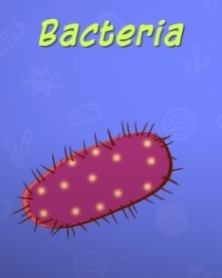
APA ITU BAKTERI?
Bakteri merupakan organisme prokariotik uniseluler yaitu prokriotik (merupakan tipe primitif, tanpa inti sel yang terdefinisi dengan baik) dan uniseluler(terdiri dari sel tunggal).
Bakteri memiliki banyak bentuk dan ukuran .

Slide 6
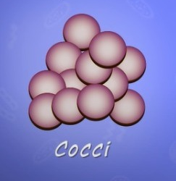
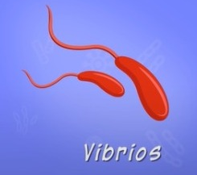


KLASIFIKASI BAKTERI BERDASARKAN BENTUK
Cocci - Berbentuk bulat
Vibrio - Berbentuk koma
Bacillus - Berbentuk batang
Spirillum - Berbentuk Spiral

Slide 7
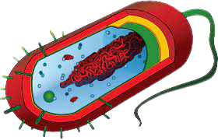
DIAGRAM SEL BAKTERI
KAPSUL
lapisan terluar lengket dan sebagai perlindungan
DINDING SEL
memberikan bentuk struktur sel
terbuat dari polisakarida yang disebut peptidolikan
MEMBRAN PLASMA
mengarahkan keluar masuk sel
bilayer fosfolipid dengan beberapa protein tersebar ditengahnya

Slide 8
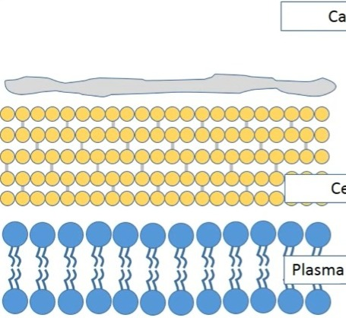
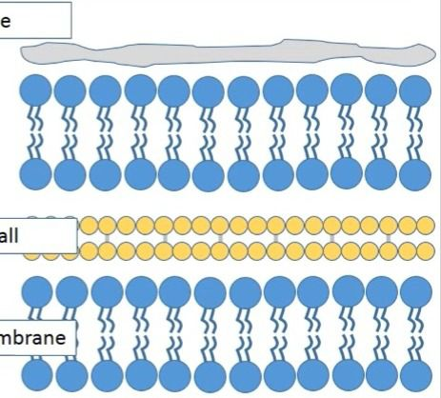
PERBEDAAN GRAM POSITIF DAN NEGATIF
GRAM POSITIF
Mempunyai membran plasma terdalam
Dinding sel tebal
Kapsul luar lebih lengket
Lebih mudah diobati antibiotik
Terdapat warna ungu setelah pewarnaaan (dilihat dibawah mikroskop)
GRAM NEGATIF
Mempunyai membran plasma terdalam
Dinding sel lebih tipis
Mempunyai lapisan ganda fosfolipid luar tambahan
Kapsul luar yang kengket
Lebih sulit diobati antibiotik

Slide 9
PROSES PEWARNAAN GRAM
Fungsi pewarnaan gram adalah untuk membantu mengidentifikasi bakteri menular dan metode penyembuhannya, proses nya sebagai berikut.
Mendapat bakteri dari kultur dan loop inokulasi
Memberikan panas dari api terbuka dibawah kaca pengamatan
Menambahkan beberapa tetes kristal violet ke sampel bakteri
Melihatnya dibawah mikroskop

Slide 10
REFRENSI
https://youtu.be/Jvo6IGKTvxA
https://youtu.be/0TdQeTM0xec

Slide 11
TERIMAKASIH

